Slide 1
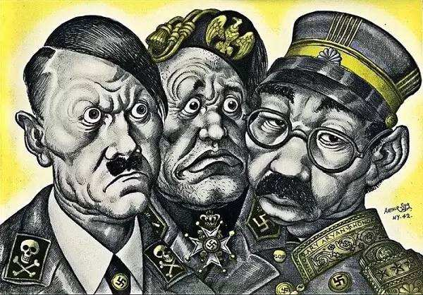
第四单元 经济大危机和第二次世界大战
第14课 法西斯国家的侵略扩张

Slide 2
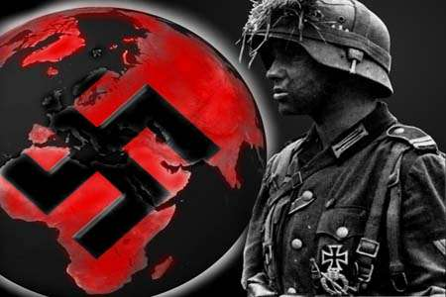
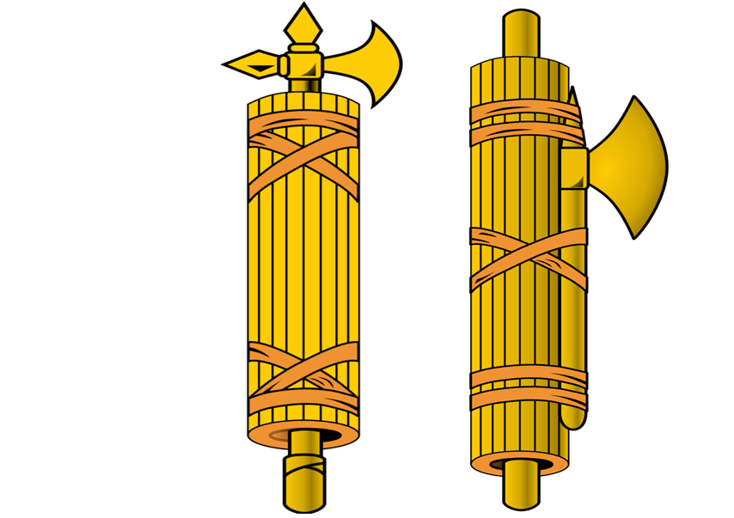
法西斯国家的侵略扩张
法西斯
“法西斯”一词源于古代罗马。罗马共和国时期的最高行政长官有12个卫士相随。他们手持束棒，束棒中间插着一把战斧，象征着国家的最高权力。束棒用于施行笞刑，斧子用于执行死刑。“束棒”在古代罗马人使用的拉丁语中，读作“法西斯”。

Slide 3
法西斯国家的侵略扩张
材料1：意大利在一战中支出军费120亿美元，其他损失30亿美元，欠美、英债务44亿美元。巴黎和会分赃最少，称之为“乞丐帝国主义”。
材料2：巴黎和会藐视意大利的要求的做法则使民众的不安更趋严重。鲜血和财富的支出似乎已是徒然的，由此导致的失望和受伤的自尊心造成了一种一触即发的局面。 ——《全球通史》
材料3：1916年，意大利全国各地举行的罢工达1871次，参加者55.4万人；1920年工人运动的声势更加浩大，全国举行罢工2 070次，参加者猛增至231.4万人。 ——《世界金融五百年》
材料4：意大利从1918年至1922年，政府更迭5次，最短的仅存在有7个半月。
意大利当时面临着怎样的经济和政治局势？
巴黎和会中，意大利的利益没有满足，引起意大利民众的不满。一战后初期，意大利经济衰退，工农运动高涨，政治混乱，中央政府几乎瘫痪。

Slide 4
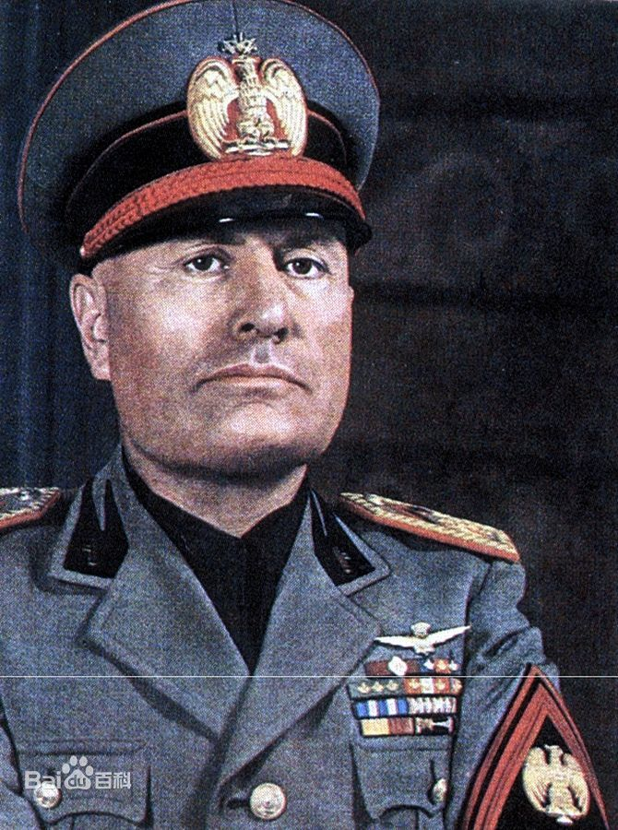
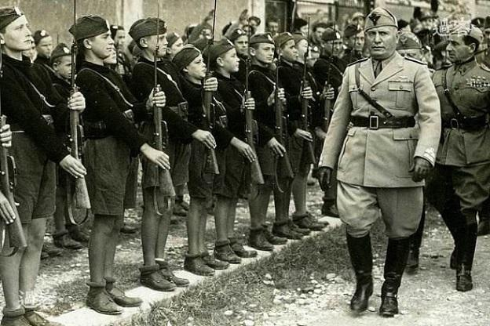
法西斯国家的侵略扩张
1922年，法西斯党徒向罗马进军，法西斯政权在意大利建立起来。
对内实行独裁统治；
对外醉心于领土扩张。
墨索里尼

Slide 5
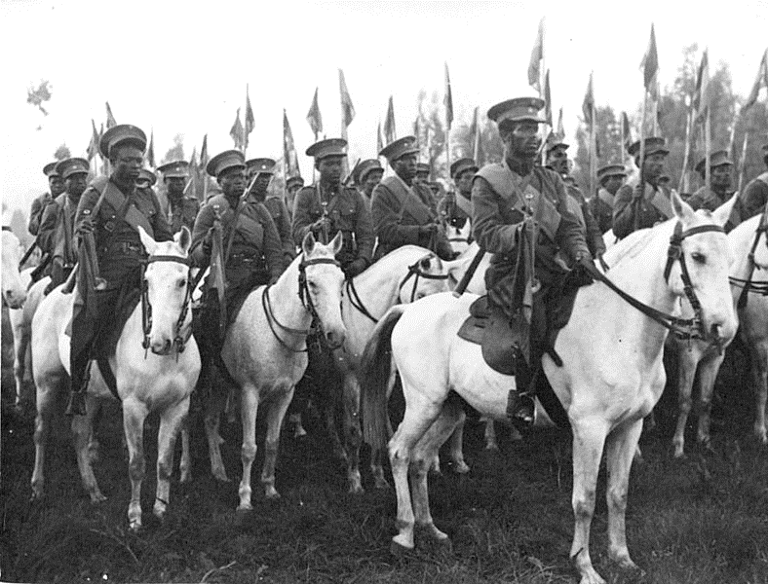
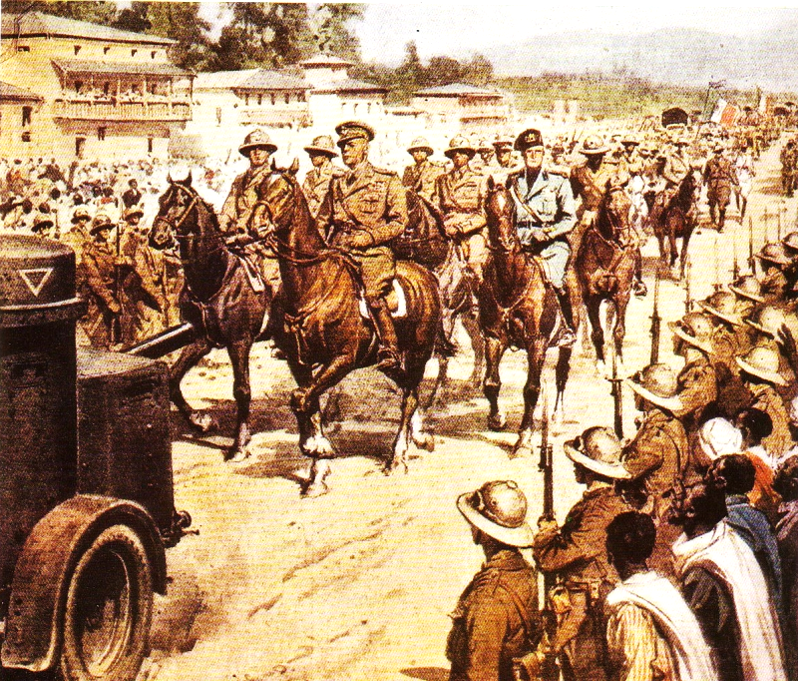
法西斯国家的侵略扩张
埃塞俄比亚士兵
意军攻占埃塞俄比亚首都
为了缓解经济危机，1935年，意大利发动了侵略埃塞俄比亚的战争，第二年宣布正式吞并埃塞俄比亚。
Notes:
国际联盟对入侵行动表示谴责，但只是谴责而已。意大利为了完全粉碎阿军，违反《日内瓦公约》通过飞机播撒带芥子毒气的粉末物体，造成15万阿军毙命。意大利吞并了阿比西尼亚，将其并入意属东非，维托里奥·埃马努埃莱三世自立埃塞俄比亚皇帝。

Slide 6

法西斯国家的侵略扩张
材料1：1929-1933年世界经济危机对德意日的影响
项目 国名 | 工业生产下降 | 对外贸易缩减 | 工人失业人数 | 工人罢工次数
德国 | 40% | 70% | 600万 | 1931—1934年1000多次
日本 | 32.5% | 50% | 300万 | 1931年2415次
意大利 | 33.1% |  | 100万
经济大危机沉重打击了德国，广大中下层民众困苦不堪，对政府的不满加剧。

Slide 7
法西斯国家的侵略扩张
材料2：“许多人从凡尔赛暴力和平的‘耻辱’中省悟出个人困境的原因，并把这种困境同民族不幸完全等同起来”
——米勒.波特霍夫《德国社会民主党简史》
材料3：他（希特勒）极富戏剧性的表情变化加强了其滔滔不绝的演讲的气势。……总能以其激昂的情绪、戏剧般的表演，引起听众们歇斯底里的狂热激情，吞噬掉绝大多数听众的理智和明辨是非的能力。
纳粹党元首希特勒为何能到中下层人民的信任？
利用民众对《凡尔赛条约》的不满，希特勒进行针对性的蛊惑宣传，煽动民众复仇情绪。

Slide 8
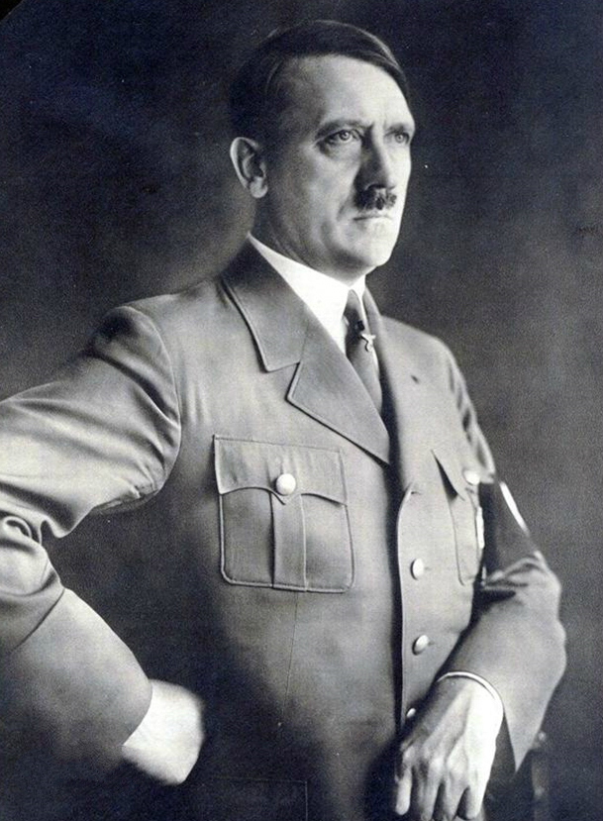


法西斯国家的侵略扩张
德国纳粹国旗
阿道夫·希特勒
德国纳粹国徽
Notes:
纳粹（Nazi）是德语“民族社会主义”（Nationalsozialismus）的缩写，是德意志民族社会主义工人党（Nationalsozialistische Deutsche Arbeiterpartei 缩写为NSDAP 简称为“国社党”或纳粹党）的制度化意识形态。今天在欧洲（特别是在德国）则泛指一般极右法西斯主义者。国家格言：“Ein Volk, ein Reich, ein Führer.”一个民族，一个帝国，一个元首。纳粹党打着民族主义和社会主义的旗号，狡猾地利用了当时人民群众对《凡尔赛和约》的愤怒情绪，把他们引上民族主义和复仇主义的轨道。纳粹党鼓吹德意志人是优等民族，德国空间不足，要获取新的“生存空间”。

Slide 9
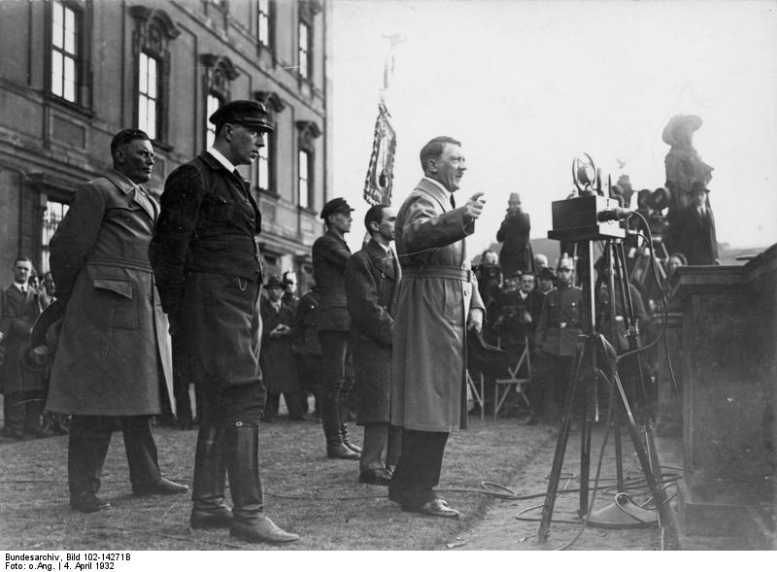
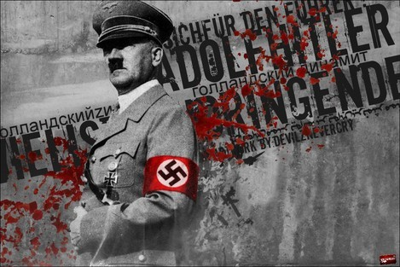
法西斯国家的侵略扩张
1932年，在国会选举中，纳粹党成为第一大党。1933年，希特勒出任德国总理，开始掌握国家大权。不久，解散国会，德国建立了法西斯专政，第二次世界大战的欧洲战争策源地形成。

Slide 10
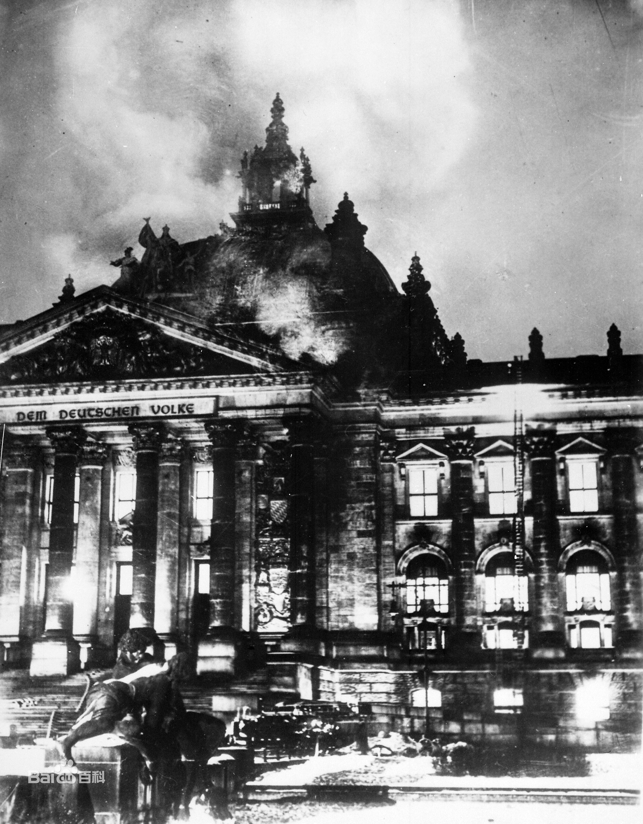
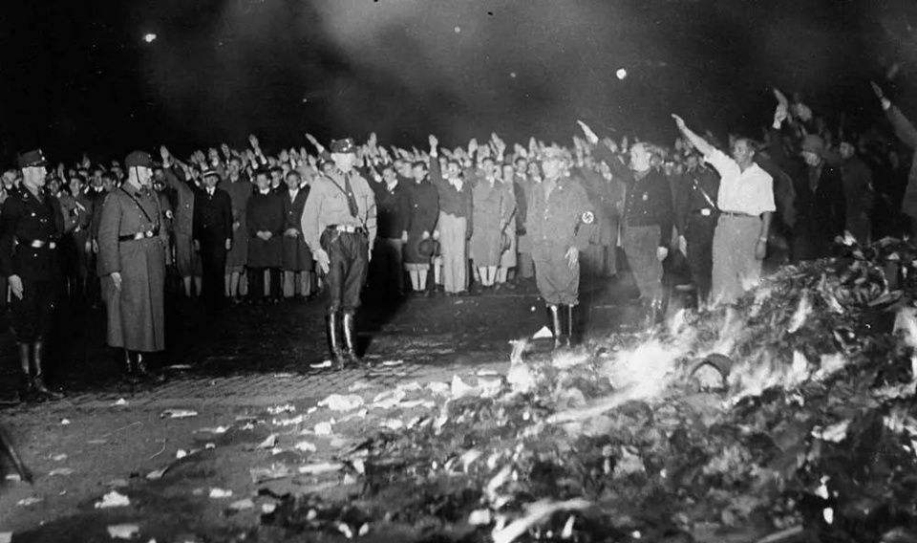
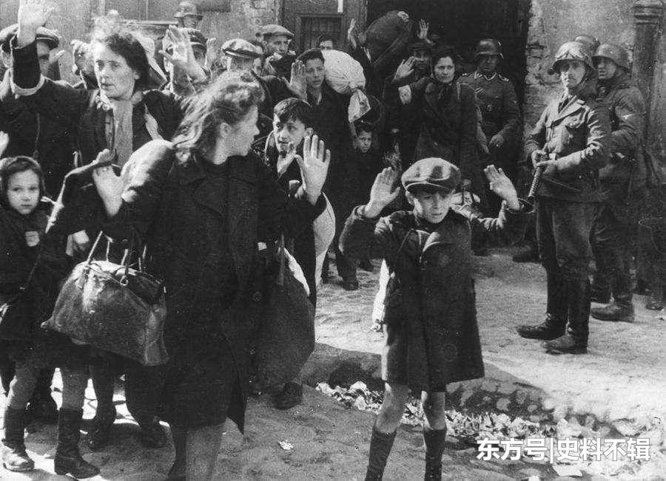
法西斯国家的侵略扩张
希特勒上台后，采取了什么措施加强统治？
①利用“国会纵火案”，打击德国共产党。②解散工会。③为加强思想控制，焚烧了大量的进步书籍。④残酷迫害犹太人。⑤希特勒大力发展军事工业，积极备战。

Slide 11
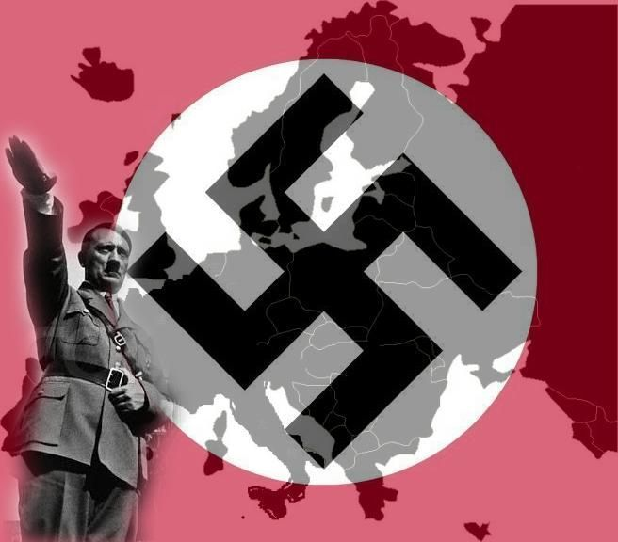
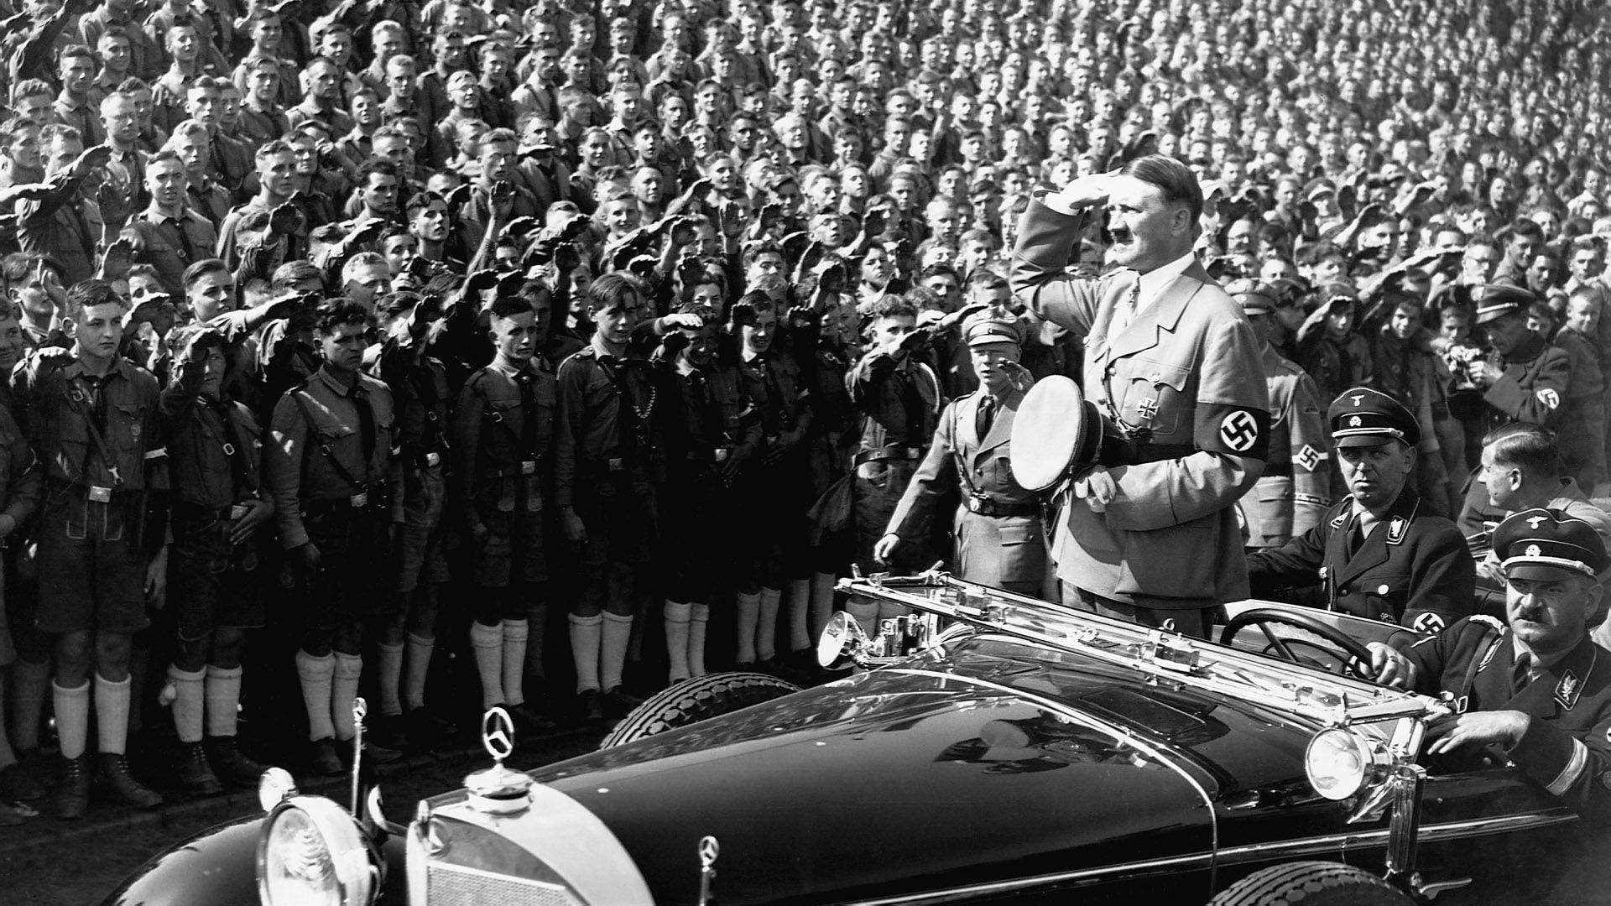
法西斯国家的侵略扩张
1935年，德国公开撕毁《凡尔赛条约》，实行义务兵役制，建立起庞大的军队。 1936年，德国派兵进驻莱茵非军事区。 1938年，吞并了奥地利。1939年3月，又吞并了捷克斯洛伐克。

Slide 12
法西斯国家的侵略扩张
帝国鉴于内外的形势，认为帝国当前应该确立的根本国策，在于外交和国防互相配合，一方面确保帝国在东亚大陆的地位，另一方面向南方海洋发展，基准的大纲如下：
……
3.对大陆政策的基本方针，在于希求“满洲国”的健全发展，日“满”国防的巩固……促进我国的经济发展……
4.对南方海洋，特别是对外南洋方面，努力促进我国民族的经济发展，一面避免刺激他国，一面以渐进的和平手段扩张我国势力，并与“满洲国”的建成相配合，力求国力的充实和加强。
——《国策基准》
材料中的“帝国”是指哪个国家？这是一份什么性质的文件？材料中的该国当时面临的“内外的形势”是什么？

Slide 13
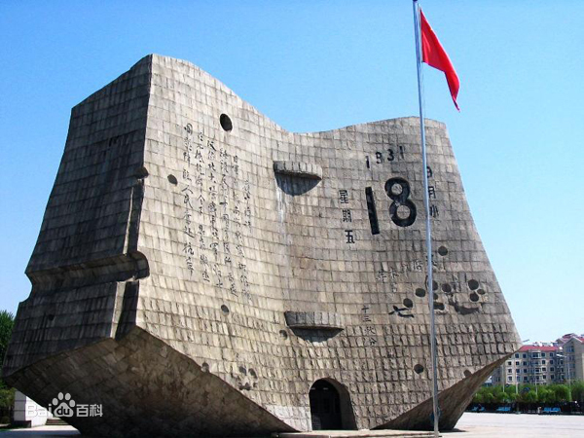
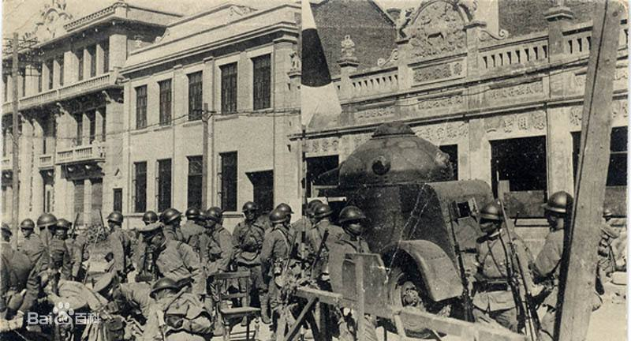
法西斯国家的侵略扩张
1931年，日本关东军策划九一八事变，发动了蓄谋已久的侵华战争，中国人民开始了艰苦卓绝的抗战，九一八事变成为中国人民抗日战争的起点，揭开了世界反法西斯战争的序幕。接着，日本迅速占领了中国的东北三省，扶植建立伪满洲国，并进一步蚕食中国的华北地区。
Notes:
温冬晓

Slide 14
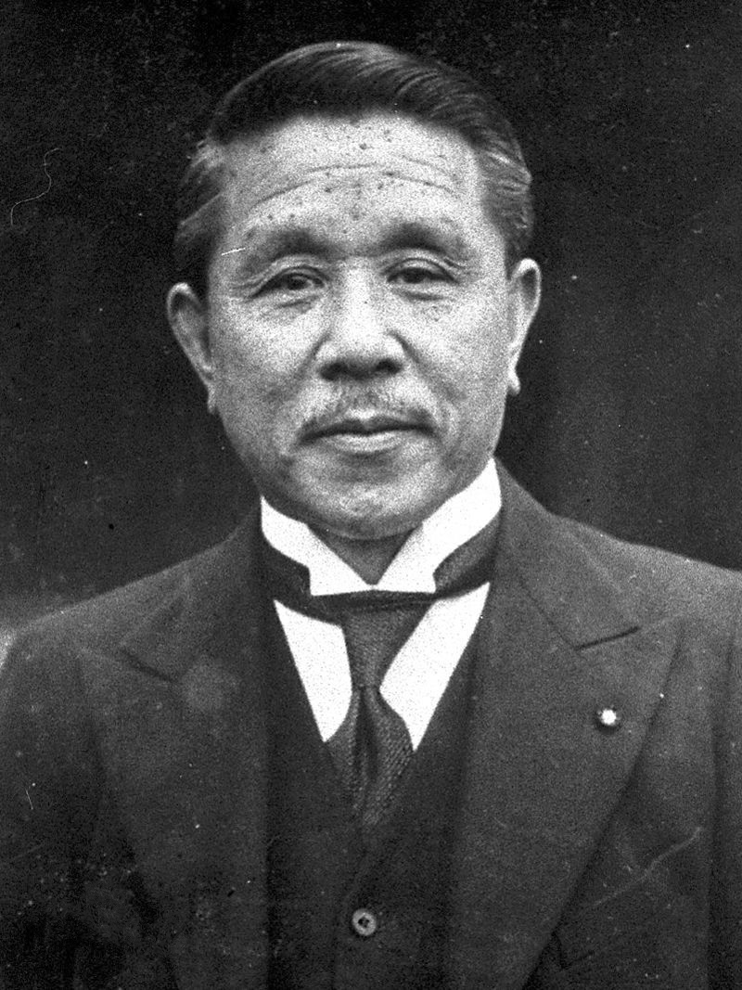
法西斯国家的侵略扩张
傀儡政权广田弘毅内阁被扶持上台，这是日本国家法西斯主义确立的标志。广田内阁按军部的意志确立施政方针并改组国家机构。
广田弘毅
1936年，广田弘毅上台组阁，建立法西斯专政，（标志着）第二次世界大战亚洲战争策源地形成。

Slide 15
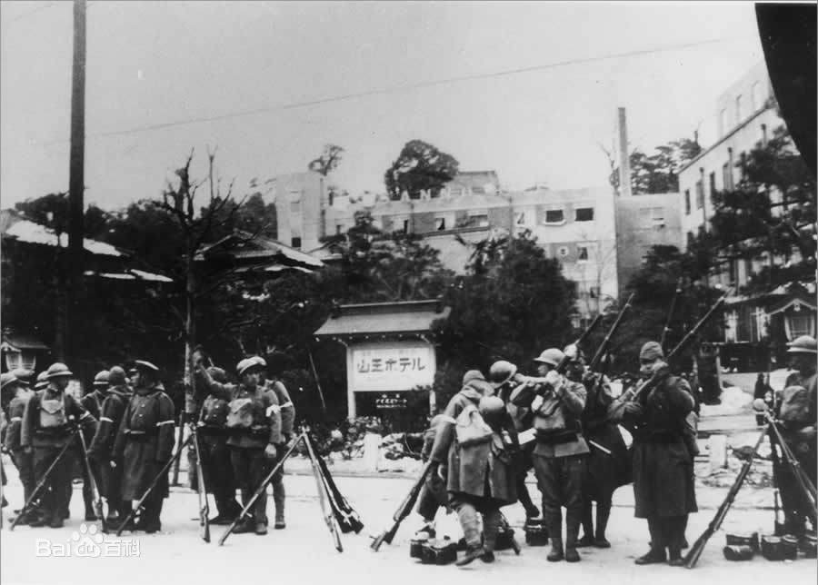
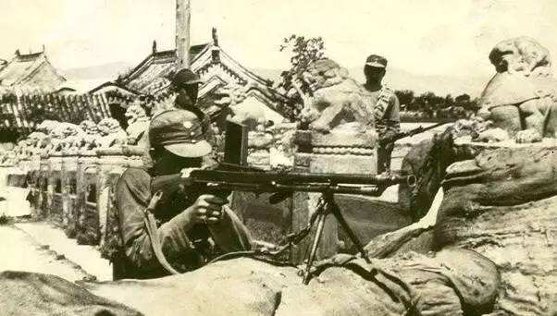
法西斯国家的侵略扩张
加紧扩充军备。制定了《国策基准》。 1937年7月7日，日本制造七七事变，发动全面侵华战争。

Slide 16
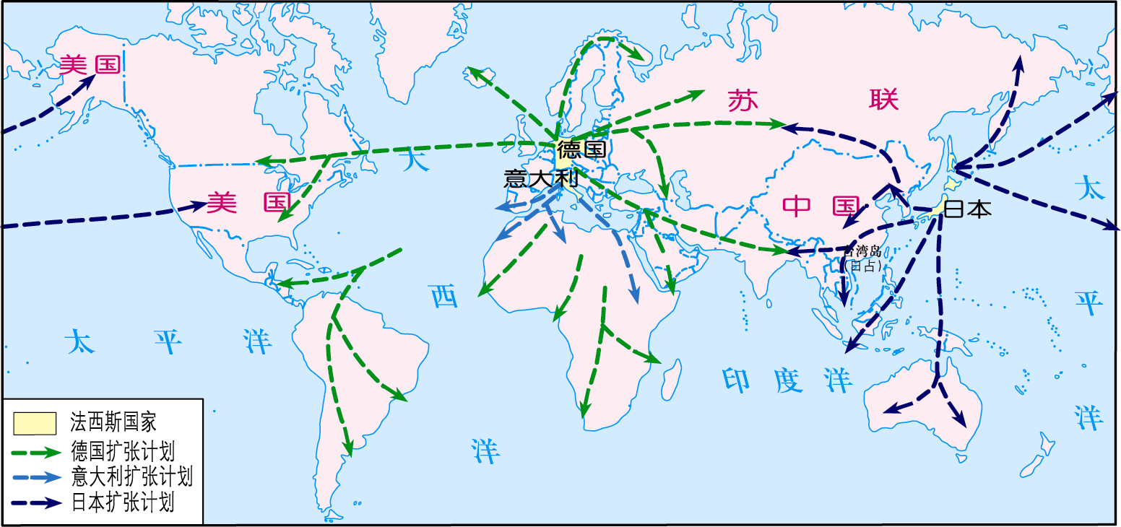
法西斯国家的侵略扩张
20世纪30年代后半期,德意日结成了侵略性的军事政治集团，称柏林—罗马—东京轴心，又称轴心国集团。

